Slide 1
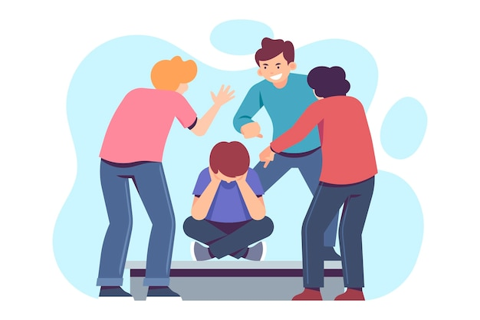
Жердевский МО, МБОУ «Жердевская СОШ»
Педагог-психолог: К.В.Белогривцева
Буллинг (травля): как догадаться и что делать?
Информация для родителей

Slide 2
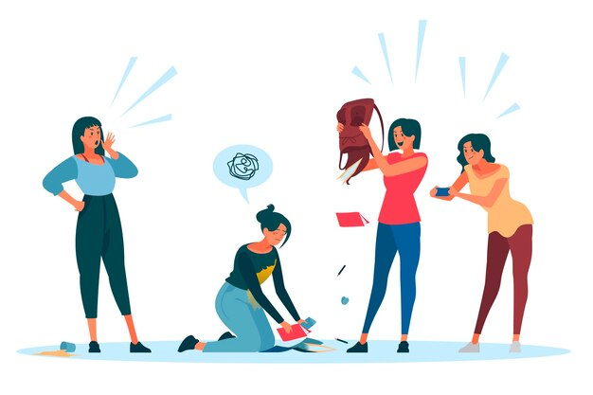
Определения «буллинга»-школьной травли.
И.С.Кон (советский психолог): «буллинг – это запугивание, физический или психологический террор, направленный на то, чтобы вызвать у другого страх и тем самым подчинить его себе».
Это негативное явление! Его не должно быть в школе!

Slide 3
Чем буллинг отличается от конфликта?
1. Неравенство сил
2. У травли нет конкретного предмета (из-за чего возникла ситуация). Есть только поводы. Поводом может стать все, что угодно. Любой может стать жертвой травли.
3. Повторяемость эпизодов травли, переход в хроническую форму (изо дня в день)

Slide 4


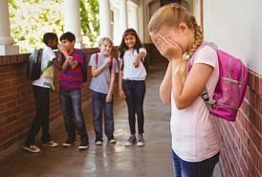
Виды буллинга
А. Психологическое (моральное) насилие:
1.вербальный буллинг;
2.социальное исключение;
3. кибербуллинг.
Б. Физическое насилие:
избиение,
нанесение удара,
подзатыльники,
порча
и отнимание вещей,
воровство и др.

Slide 5
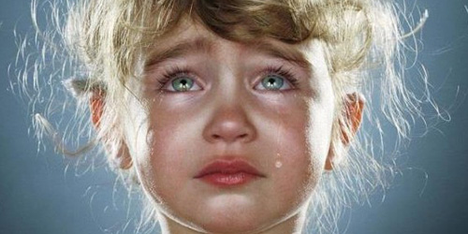
Какие последствия для жертвы травли могут быть?
Во-первых - это трудности в учебе,
Во-вторых - это постоянные пропуски занятий,
В третьих - устойчиво заниженная самооценка.
Что происходит с ребенком, которого травят в школе?

Slide 6
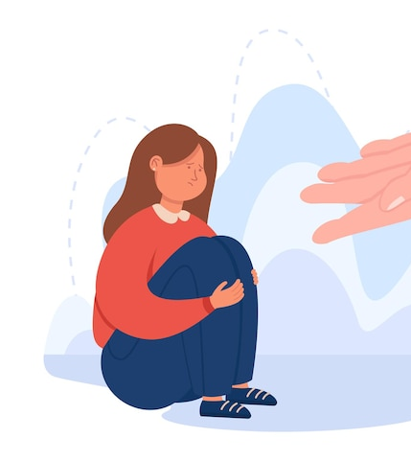
Тревожные изменения в поведении ребенка
— — ребенок приходит домой с синяками, ссадинами, в порванной одежде и не может дать этому внятного объяснения;
— вы слышите от ребенка или от других людей о том, что его обижают, высмеивают, у него есть обидное прозвище;
— у ребенка регулярно отбирают деньги, книги или личные вещи, портят или прячут их;
— ребенок никогда не принимает участия в совместных играх или оказывается последним, кого пригласили в игру или команду;
— у ребенка нет постоянных друзей, он рассказывает о том, что чувствует себя одиноко или некомфортно в классе;
— вы наблюдаете сами или вам рассказывают, что ваш ребенок старается держаться поближе к взрослым вместо того, чтобы общаться со сверстниками;
— ребенок боится отвечать у доски перед классом;
— ребенок часто ищет поводы, чтобы не идти школу;
— у ребенка резко снизилась успеваемость;
— у ребенка появились физические признаки стресса: потеря аппетита, сложности засыпания, ночные кошмары, головные боли и пр.

Slide 7
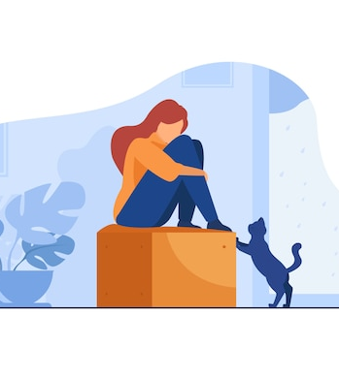
Что делать когда ребенка травят в школе?
Первый и главный человек, кому сейчас нужно ваше внимание, кто напуган сильнее вас — это ваш ребенок!
План № 1
0. Успокойтесь
Поговорите с ребенком.
Поговорите с классным руководителем и школьным психологом.
Совместно с педагогом и психологом составьте план конкретных действий по разрешению ситуации.
Следите за реализацией запланированного.
Рассказать о собственном опыте переживания похожих ситуаций (если они случались в жизни).
Обратиться за психологической помощью.
План № 2
На имя директора школы напишите заявление, в нем подробно опишите ситуацию и попросите администрацию принять меры.
Подумайте о том, стоит ли продолжать добиваться правды в этой школе и/или в этом классе. Возможно, лучшим решением будет перейти в другой класс или сменить школу. Обсудите с ребенком эту возможность.

Slide 8

Что делать если Ваш ребенок - агрессор?
- Оцените свои знания.
Контролируйте свои эмоции.
Будьте конструктивными.
Не отвергайте ребенка.
Помогите ребенку верно оценить ситуацию.
Попросите ребенка представить, как бы он чувствовал себя, если бы с ним обращались подобным образом.
Приведите примеры из своей жизни.
Поищите с ребенком конструктивные
способы «быть замеченным» другими.

Slide 9
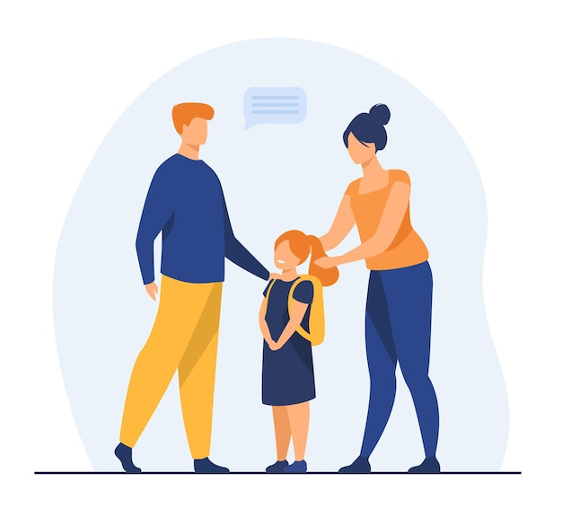
Уважаемые родители!
Будьте достойным примером.
Не позволяйте окружающим плохо с собой обращаться.
Конструктивно отстаивайте свои границы, указывайте на неподобающее к вам отношение или несправедливость по отношению к вам. На вашем примере ребенок научится уважать себя и поймет, что защищать себя —правильно.

Slide 10

Оказание экстренной психологической помощи детям, родителям
Всероссийский Детский телефон доверия
8 800 2000 122
Региональная горячая линия по вопросам безопасности детей
8 800 101 0086
Горячая линия по вопросам интернет-безопасности
8 800 25 000 15
Горячая линии психологической поддержки для детей и взрослых по вопросам травли
8 800 500 44 14
(пн.-пт. 10:00-20:00 МСК)

Slide 11

Спасибо за внимание!
г.Жердевка, 20 ноября 2024 г.

